Slide 1
Proyecto ATP CriticaL Inc.
Integrantes: Juan Aros, Francisco Santander
Profesora: Mariela Moraga
Asignatura: Capstone 006D

Slide 2

Proyecto APT y su relevancia
En las empresas, el control de asistencia de los empleados sigue siendo un proceso predominantemente manual y dependiente de dispositivos físicos, lo que genera ineficiencias significativas. Por lo que el proyecto consistirá en el desarrollo de un aplicativo móvil que funcione como un reloj control digital en empresas, utilizando tecnologías como GPS y lector de huella dactilar.

Slide 3
Relación proyecto APT con intereses profesionales y perfil de egreso.
El proyecto APT se alinea directamente con el perfil de egreso de la carrera de Ingeniería en Informática, ya que se enfoca en desarrollar una solución de software que no sólo sistematiza el proceso de registro de asistencia en las empresas, sino que también automatiza y optimiza este proceso mediante técnicas de desarrollo y mantenimiento de software.

Slide 4
Problemática y solución

Slide 5
Problema a resolver
Eliminación de ineficiencias y reducción de tiempo perdido
Optimización de la gestión de recursos humanos
1
5
2
Mejora de la precisión en el registro de asistencia
3
Aumento de la seguridad de los datos
4
Flexibilidad y adaptabilidad a diferentes entornos laborales

Slide 6
Propuesta de solución
Desarrollar una aplicación móvil que permita a los empleados registrar su entrada y salida mediante un lector de huellas y localización GPS.

Slide 7
Factibilidad del Proyecto
El aumento de la digitalización en las empresas y la demanda de soluciones eficientes
1
Resistencia al cambio en las organizaciones
1
2
Gestión ágil del proyecto
2
Integración con sistemas existentes en las empresas
Factibilidad operacional
3
Desafíos relacionados con la seguridad de los datos
3
4
Factibilidades tecnológicas
5
Factibilidades de capacidad del equipo

Slide 8
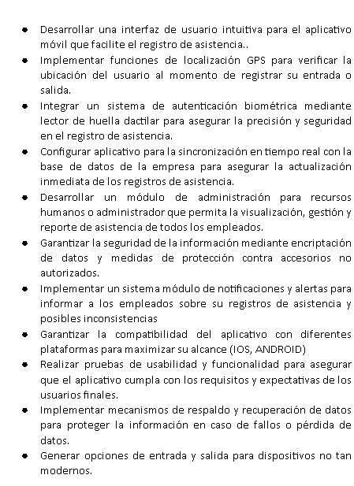

Objetivos del proyecto
Desarrollar una interfaz de usuario.
Implementar funciones de localización GPS.
Configurar aplicativo para la sincronización en tiempo real.
Desarrollar un módulo de administración para recursos humanos
Garantizar la seguridad de la información
Implementar un sistema módulo de notificaciones y alertas
Garantizar la compatibilidad del aplicativo con diferentes plataformas
Realizar pruebas de usabilidad y funcionalidad para asegurar que el aplicativo cumpla con los requisitos.
Generar opciones de entrada y salida para dispositivos no tan modernos.

Slide 9



¿A quién va dirigido?
El aplicativo móvil está diseñado específicamente para empresas nacionales e internacionales de tamaño medio a grande que buscan modernizar sus procesos. No solo optimiza el registro de asistencia, sino que también aporta un valor significativo al adaptarse a diferentes entornos laborales
01 | Empresas nacionales
02 | Empresas Internacionales
03 | Empresas gubernamentales / no gubernamentales
04 | Teletrabajo
05 | Asistencia escolar

Slide 10
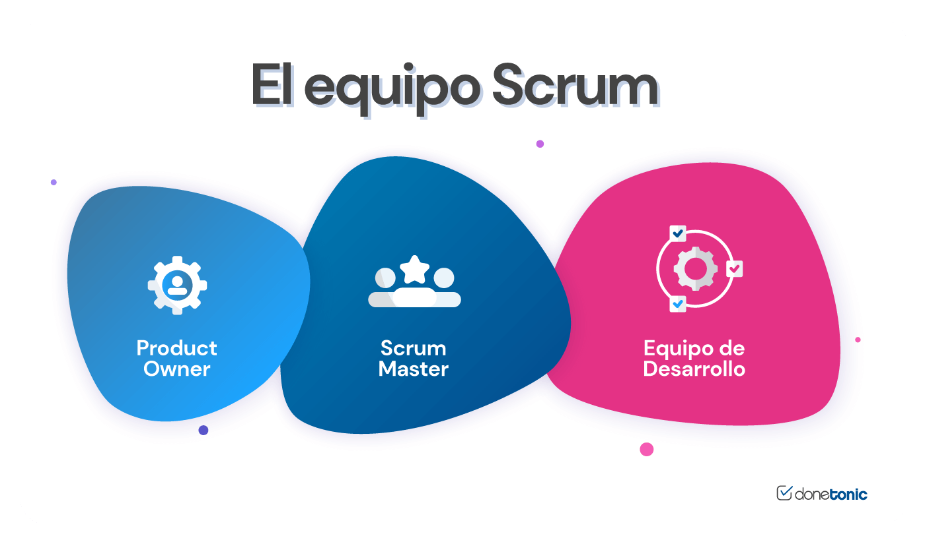
Propuesta de metodología y equipo
La propuesta de metodología seleccionada fue la de Scrum, un marco ágil para gestionar proyectos de manera eficiente y colaborativa. Utiliza ciclos de trabajo cortos e iterativos, llamados sprints, que en nuestro proyecto serán 3 sprint con iteraciones de alrededor de 2 a 3 semanas.
Equipo de Desarrollo
Product Owner
Scrum Master

Slide 11
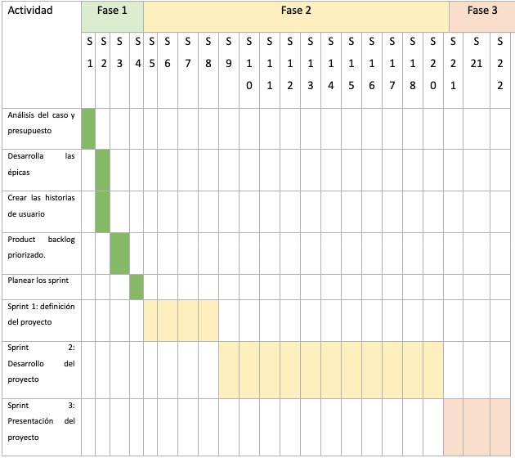
Plan de trabajo y evidencias

Slide 12
Gracias por su atención

